Slide 1
Datalog初步理解
主讲人：张 奕 裕
指导老师：左 志 强

Slide 2
01
Datalog基础介绍
02
Evaluation
03
Negation(to do)
目 录
04
Aggregation(to do)

Slide 3
Datalog基础介绍

Slide 4
1. Datalog基础介绍
Basic introduction of Datalog
01
Datalog是一种声明性语义的递归查询语言
Datalog是一个规范
02
Datalog在近几年迎来了一次复兴
在80年代和90年代初得到快速发展
Datalog在新一代的应用程序中得到复兴
03
Datalog具有语法简单和语义良好的特点
Datalog提供声明式的高层次编程接口
Notes:
1、正如SQL是一个规范，MySQL、DB2、SQL Server都是对其的具体实现一样；Datalog也是一个规范，BigDatalog、Souffle、LogicBlox等系统都按照Datalog的语法进行了具体实现。
2、Datalog在80年代和90年代初得到快速发展，但由于当时缺乏令人信服的应用程序，使得Datalog研究进入了长期休眠状态。
近年来由于人们越来越需要高级抽象编程来推理和快速开发分布式或单机的并行的大数据系统，Datalog在新一代的应用程序中得到复兴。Datalog可应用在程序分析、数据集成、云计算和图分析等方面。
3、Datalog提供声明式的高层次编程接口，使得程序员专注于任务是什么，而无需考虑底层具体实现的细节。

Slide 5
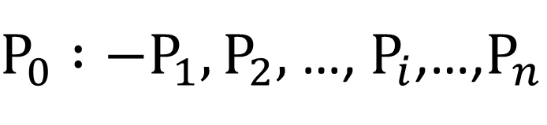

1. Datalog基础介绍
Basic introduction of Datalog
Operator
$$P_{i}(t_{1},t_{2},…,t_{n})$$
rule
$P_{0} :−P_{1},P_{2},$ …, $P_{i}$,…,$P_{n}$
Predicate
Terms: variables, constants or functions
Head
Body
Extensional Database Predicates(EDB)
Intensional Database Predicates(IDB)
Notes:
一个Datalog 的程序，由许多条规则和事实的有限集合组成。其中一条规则的范式如下所示：
其中…
规则解释为如果P1,P2到Pn都为true的话，P0为true。
Datalog规则可以是递归的，也就是规则可以递归地依赖于它自己或依赖于它的另一个规则。
Datalog系统的基础是谓词或关系
可以归纳为如下两种谓词关系（外延谓词、内涵谓词）
EDB表示的是程序中已知的事实，在执行Datalog程序过程中，EDB不会被更改。只能出现在规则体中
而IDB是由程序开发者自定义的规则创建，并且至少在规则的头部出现一次
在Datalog程序执行过程中，规则会生成IDB，从而不断推导产生新的IDB，Datalog程序直到不再生成新的IDB才会停止。
程序开发者需要将事实和规则在Datalog程序中定义好才能执行使用Datalog。

Slide 6


1. Datalog基础介绍
Basic introduction of Datalog
Examples
EDB(input)
edge(a , b).
edge(b , c).
edge(c , d).
edge(d , a).
IDB(output)
$$r_{1}:$$
path(X , Y) :- edge(X , Y).
path(X , Y) :- path(X , Z), edge(Z , Y).
$$r_{2}:$$
Notes:
我们来看下面的例子，一共6行
前面4行 是定义的4条边，就是存在的事实，也就是EDB，也可以看做程序的input
后面2行是程序员定义创建的规则，也就是IDB，也可以看做是程序的output
第一条规则r1是基本规则，通过将图的所有边都添加到初始为空的关系 来初始化path
第二条是规则r2是递归规则，它迭代地生成新的IDB：当面存在着X到Z的路径时，且存在着Z到Y的一条边时，就会添加一个新的关系path（X,Y）
即x到y存在着一条路径

Slide 7
Evaluation

Slide 8
2. Evaluation
1
Bottom-up Evaluation
2
Top-down Evaluation
3
Magic sets
Notes:
Datalog的Evaluation主要分这三种计算方式 …..
自底向上方法通过将程序的所有规则应用于基本元组来回答查询
相反，自顶向下的方法通过将查询中的选择条件(即常量)推入可能回答查询的规则(即派生为查询谓词的规则)来回答查询，并从这些规则主体的原子中创建更多(子)查询;子查询以类似的自顶向下方式回答。
Magic Sets 可以看作是一种上述evluation的一种优化 ， 先预处理程序再使用自底向上方法

Slide 9





path
edge
2.1 Bottom-up Evaluation
X | Y
,
X | Y
a | b
b | c
c | c
c | d
$$I=$$
01
Naive Evaluation
a | b
b | c
c | c
c | d
a | b
b | c
c | c
c | d
,
edge(a , b).
edge(b , c).
edge(c , c).
edge(c , d).
$$T_{p}^{1}(I)=$$
a | b
b | c
c | c
c | d
a | c
b | d
a | b
b | c
c | c
c | d
path(X , Y) :- edge(X , Y).
path(X , Y) :- path(X , Z), edge(Z , Y).
$$T_{p}^{2}(I)=$$
,
a | b
b | c
c | c
c | d
a | c
b | d
a | d
a | b
b | c
c | c
c | d
a | c
b | d
a | d
a | b
b | c
c | c
c | d
a | b
b | c
c | c
c | d
$$T_{p}^{4}(I)=$$
,
$$T_{p}^{3}(I)=$$
,
Notes:
最简单的一种自底向上的评估算法:可以从只包含edb的基本数据实例开始，在迭代中执行计算;在每次迭代中，对所有规则进行求值，得到满足规则体的IDB(通过直接结果运算符TP);当不能派生新的IDB时，迭代求值将停止。这种评价方法称为朴素法
最小不动点语义基于Datalog程序P的即时结果操作符TP，该程序将数据库实例映射到数据库实例。原子A是Datalog程序P和数据库实例I的直接结果，如果A是I中的一个地面EDB原子，或者A:- B1，…，Bn是P中规则的一个基本实例，B1，…，Bn在I中。然后我们定义TP为:A 2tp (I) iff A是P和I的直接结果。

Slide 10
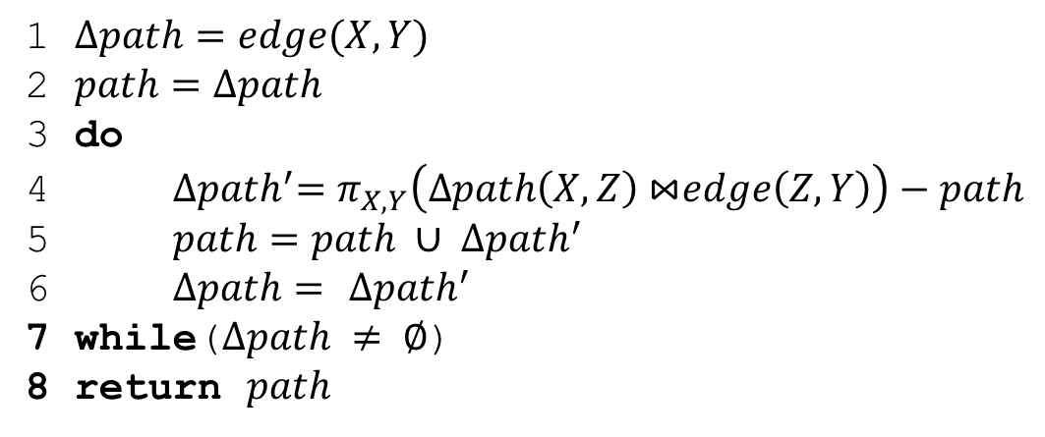
2.1 Bottom-up Evaluation
02
Semi-Naive Evaluation
Semi-Naive Evaluation of Program
edge(a , b).
edge(b , c).
edge(c , c).
edge(c , d).
1 $∆path=edge(X,Y)$
2 $path=∆path$
3 do
4 ${∆path}^{′}=π_{X,Y}\left(∆path\left(X,Z\right) \text{⋈}edge\left(Z,Y\right)\right)−path$
5 $path=path ∪ {∆path}^{′}$
6 $∆path=$ ${∆path}^{′}$
7 while($∆path ≠ ∅$)
8 return $path$
path(X , Y) :- edge(X , Y).
path(X , Y) :- path(X , Z), edge(Z , Y).
Notes:
在朴素方法中 许多谓词冗余产生了:例如{(a,b)， (b,c)， (c,c)， (c,d)}派生了四次，{(a,c)， (b,d)}派生了两次，等等。而这些冗余对于计算PPT上的例子来说可能没什么影响，但是当例子非常庞大的时候，冗余就非常影响性能。
而一种非常直观的优化方法，就是应该避免重复之前迭代中已经完成的计算。
而实际上，只有在前一个迭代中产生的新IDB才能派生出更多的IDB。
因此每次迭代中的计算应该只针对于前一次迭代中心派生出的IDB。
针对上述简单的例子，旁边给出了关于这个程序的Semi-Naïve evluation的伪代码

Slide 11

















path
edge
2.1 Bottom-up Evaluation
,
X | Y
a | b
b | c
c | c
c | d
$$I=$$
X | Y
$$Initialization$$
$${path}^{[0]}=\{\left(a,b\right),\left(b,c\right),\left(c,d\right),(c,c)\}$$
X | Y
a | b
b | c
c | c
c | d
X | Y
a | b
b | c
c | c
c | d
$${∆path}^{[0]}=\{\left(a,b\right),\left(b,c\right),\left(c,d\right),(c,c)\}$$
$$T_{p}^{1}(I)=$$
,
$$Iteration 1:$$
$${∆path}^{′[1]}=\{\left(a,c\right),(b,d)\}$$
X | Y
a | b
b | c
c | c
c | d
a | c
b | d
X | Y
a | b
b | c
c | c
c | d
$${path}^{[1]}= \{\left(a,b\right),\left(b,c\right),\left(c,d\right),\left(c,c\right),(a,c),(b,d)\}$$
$$T_{p}^{2}(I)=$$
,
$${∆path}^{[1]}= \{\left(a,c\right),(b,d)\}$$
$$Iteration 2:$$
X | Y
a | b
b | c
c | c
c | d
a | c
b | d
a | d
$${∆path}^{′[2]}=\{(a,d)\}$$
X | Y
a | b
b | c
c | c
c | d
$${path}^{[2]}= \{\left(a,b\right),\left(b,c\right),\left(c,d\right),\left(c,c\right),\left(a,c\right),\left(b,d\right),(a,d)\}$$
$$T_{p}^{3}(I)=$$
,
$${∆path}^{[2]}= \{\left(a,d\right)\}$$
$$Iteration 3:$$
X | Y
a | b
b | c
c | c
c | d
a | c
b | d
a | d
$${∆path}^{′[3]}= ∅$$
X | Y
a | b
b | c
c | c
c | d
$${path}^{[3]}= \{\left(a,b\right),\left(b,c\right),\left(c,d\right),\left(c,c\right),\left(a,c\right),\left(b,d\right),(a,d)\}$$
$$T_{p}^{4}(I)=$$
,
$${∆path}^{[3]}= ∅$$
Notes:
左边是Semi-Naïve evaluation 的具体计算过程

Slide 12
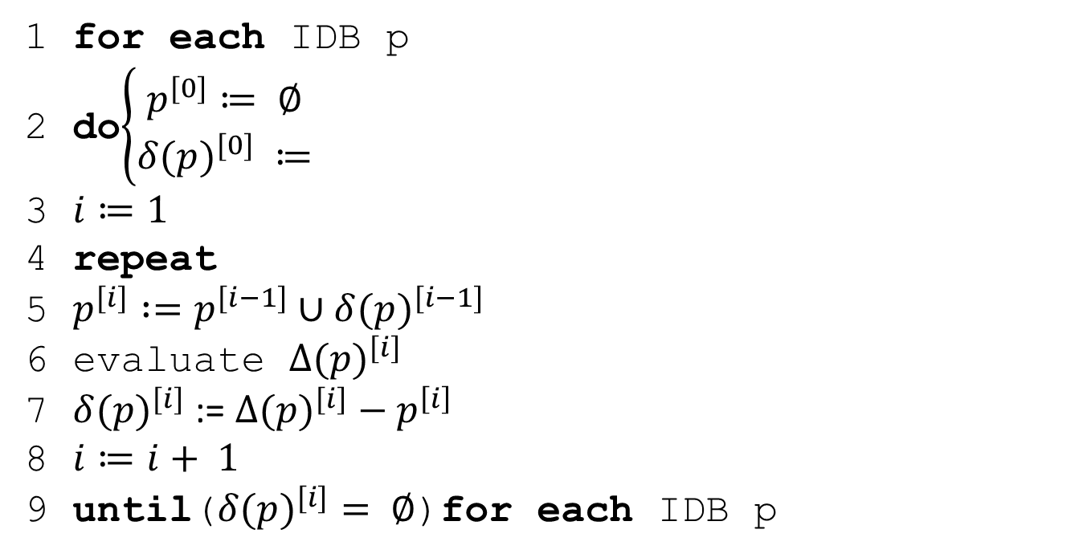

2.1 Bottom-up Evaluation
02
Semi-Naive Evaluation
1 for each IDB p
2 do$\left\{\begin{aligned}p^{[0]}≔ ∅ \\ {δ(p)}^{[0]} ≔\end{aligned}\right.$
3 $i≔1$
4 repeat
5 $p^{[i]} :=p^{[i−1]}∪{δ(p)}^{[i−1]}$
6 evaluate ${∆(p)}^{[i]}$
7 ${δ(p)}^{[i]}$ := ${∆(p)}^{[i]}−p^{\left[i\right]}$
8 $i≔i+ 1$
9 until(${δ(p)}^{[i]}= ∅$)for each IDB p
tuples produced by rules using only EDB’s
$${∆p}^{[i]} :− p_{1}^{\left[i−1\right]},…,{{δ(p}_{j})}^{\left[i−1\right]},…,p_{n−1}^{[i−1]},q_{1},…,q_{m}.$$
$${δp}^{[i+1]} :− {{δ(p}_{j})}^{\left[i\right]},q_{1},…,q_{m}.$$
Notes:
最后，我们讨论了一个适用于线性递归程序的半素数优化。

Slide 13




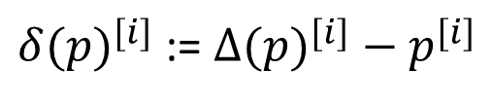



2.1 Bottom-up Evaluation
02
Semi-Naive Evaluation
$$p :− p_{1},…,p_{n},q_{1},…,q_{m}.$$
$$p^{[i+1]}=p^{[i]}∪{δ(p)}^{[i]}$$
$$p^{\left[i\right]}(p_{j}^{[i]})$$
$${δ(p)}^{[i]}$$
$${δ(p)}^{[0]}$$
$$p^{\left[0\right]}$$
$$p^{[i+1]} :−p_{1}^{[i]},…,p_{n}^{[i]},q_{1},…,q_{m}.$$
$$p^{[i+1]} :−{(p}_{1}^{\left[i−1\right]}∪{δ\left(p_{1}\right)}^{\left[i−1\right]}),…,{(p}_{n}^{\left[i−1\right]}∪{δ\left(p_{n}\right)}^{\left[i−1\right]}),q_{1},…,q_{m}.$$
${δ(p)}^{[i]}$ := ${∆(p)}^{[i]}−p^{[i]}$

Slide 14









2.2 Top-down Evaluation
01
Query-Subquery Evaluation
05
edge(a , b).
edge(b , c).
edge(c , c).
edge(c , d).
绑定某些参数的谓词
行政组织理论
$P^{γ}$(adorned predicate)
请在这里输入段落文本内容请在这里输入段落文本内容
path(X , Y) :- edge(X , Y).
path(X , Y) :- edge(X , Z), path(Z , Y).
query(Y) :- path(b , Y)
被绑定的信息向下传递或横向传递到参数中
用R表示约束关系
$$\{X ↦b\}$$
$$\{\left\{X ↦b,Z ↦c\right\}, \{X ↦b,Z ↦a\}\}$$
$$path\left(b, Y\right) :− edge\left(b,Y\right).$$
$$path\left(b, Y\right) :− edge\left(b,Z\right), path\left(Z,Y\right).$$
$<P^{γ}, R>$表示一组要回答的子查询
$$\{Z ↦c\}$$
$$path\left(c,Y\right)$$
$$\{X ↦c\}$$
$$path\left(c, Y\right) :− edge\left(c,Y\right).$$
$$path\left(c, Y\right) :− edge\left(c,Z\right), path\left(Z,Y\right).$$
Notes:
前面提到虽然Semi-Naïve减少了同一IDB在多次迭代中的冗余派生，但它并没有最小化在回答查询时不需要的IDB派生。
例如，对于上述queryY中对b为起始点的查询
path（a，b）不以任何方式参与应答查询path（b，y）。
自顶向下的方法旨在通过从查询本身开始计算，并将选择条件（即常量）从查询推送到规则中，从而仅派生与查询相关的IDB。
自顶向下的方法有多种这里介绍一种叫Query-SubQuery 的方法
介绍这个方法之前需要了解几个概念 1、对于每个谓词P，我们都使用xxxx来表示P与某些参数绑定。
2、本质上，R是$P^{γ}$中有界参数的所有可能绑定的集合。例如$\{\left\{X ↦b,Z ↦c\right\}, \{X ↦b,Z ↦a\}\}$表示X和Z两种可能的绑定。
3、加在一起，$<P^{γ}, R>$表示一组要回答的子查询。这些子查询是根据R中的绑定信息，用常量替换$P^{γ}$的有界参数来构造的。

Slide 15
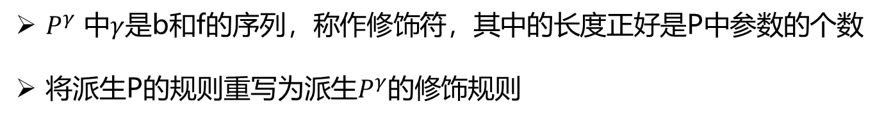

2.2 Top-down Evaluation
02
Adorned predicates
修饰谓词
$P^{γ}$ 中$γ$是b和f的序列，称作修饰符，其中的长度正好是P中参数的个数
将派生P的规则重写为派生$P^{γ}$的修饰规则
给一个规则加上修饰符的通用算法如下：
如果参数位置是常量，则该参数位置被绑定；
如果参数位置是常量，所有出现在规则头的绑定变量在规则体中也是被绑定；
如果参数位置是规则体左侧某个原子绑定的变量，则该参数位置被绑定。
$${ar}_{1} {path}^{bf}\left(X,Y\right) :− {edge}^{bf}\left(X,Y\right).$$
$${ar}_{2} {path}^{bf}\left(X,Y\right) :− {edge}^{bf}\left(X,Z\right), {path}^{bf}\left(Z,Y\right).$$
Notes:
。因此，p的每个参数在$γ$中都有相应的b或f。
b表示P的相应参数是有界的，即它期望有绑定信息，而f表示其他信息。例如，${path}^{bf}$是$path$的修饰版本，它的第一个参数需要绑定。
此外，我们将派生P的规则重写为派生$P^{γ}$的修饰规则。重写的规则用于确定如何构造子查询，以便回答查询$<P^{γ}, R>$
为了获得修饰规则，原始规则体中的每个原子都被重写以引用修饰谓词。
(1).所有出现的常量都为bound
(2).所有出现在规则头的bound变量在规则体中都用bound修饰
(3).如果一个变量x出现在规则体中，则在此之后的文字（关系）中出现的x都为bound
相当于将绑定信息从规则头传递到规则体。

Slide 16







2.2 Top-down Evaluation
$${ar}_{1} {path}^{bf}\left(X,Y\right) :− {edge}^{bf}\left(X,Y\right).$$
$${ar}_{2} {path}^{bf}\left(X,Y\right) :− {edge}^{bf}\left(X,Z\right), {path}^{bf}\left(Z,Y\right).$$
03
Binding relations
绑定关系
通过统一从查询向规则头部自上而下传递的绑定
在同一规则主体中从原子向原子横向传递的绑定
使用输入关系来表示自上而下传递的绑定信息
$${input_P}^{γ}(V)$$
$$<P^{γ},{input_P}^{γ}>$$
$${input_path}^{bf}\left(X\right)$$
$${path}^{bf}\left(X,Y\right)$$
使用补充关系来表示横向传递的绑定信息
$$\sup_{j}^{i}(V)$$
对于${ar}_{2}$，有$\sup_{0}^{2}(X)$，为X提供常量绑定
$\sup_{n}^{i}(V)$表示通过计算从规则体构造的所有子查询得到的绑定信息
Notes:
QSQ中有两种类型的绑定信息：
使用输入关系来表示自上而下传递的绑定信息。
输入关系${input_P}^{γ}(V)$表示传递到派生$P^{γ}$的修饰规则头部的绑定关系。
V是$P^{γ}$中的一组有界参数。 $<P^{γ},{input_P}^{γ}>$表示通过统一创建的子查询。
例如，${input_path}^{bf}\left(X\right)$是规则ar1和ar2的输入关系，可用于通过将X替换为常量从${path}^{bf}\left(X,Y\right)$创建子查询
使用补充关系来表示横向传递的绑定信息。
关系$\sup_{j}^{i}(V)$表示横向传递到规则${ar}_{i}$主体中的第j个原子（从0开始）的绑定信息。（$\sup_{j}^{i}(V)$包含用于从第j个原子构造子查询的绑定信息）
其中V是一组参数，其中参数是已被（j之前的原子）绑定或随后被（j或j之后的头原子或体原子）引用的。
例如，对于${ar}_{2}$，我们有$\sup_{0}^{2}(X)$，它为X提供常量绑定，可用于从${edge}^{bf}\left(X,Z\right)$构造子查询，$\sup_{1}^{2}(X,Z)$用于从${path}^{bf}\left(Z,Y\right)$构造子查询
（因为z现在由linkbf（x，z）限定）。
对于规则体中包含n个原子的规则，补充关系$\sup_{n}^{i}(V)$表示通过计算从规则体构造的所有子查询得到的绑定信息。
$\sup_{n}^{i}(V)$包含头查询的答案集。
例如，对于我们示例中的规则${ar}_{2}$，关系$\sup_{2}^{2}(X,Y)$包含对${path}^{bf}\left(X,Y\right)$的答案。
${ans_P}^{γ}表示$对使用$P^{γ}$构造的查询的答案。
导出到$P^{γ}$中的所有规则，${ans_P}^{γ}$都使用$\sup_{n}^{i}(V)$填充的。

Slide 17
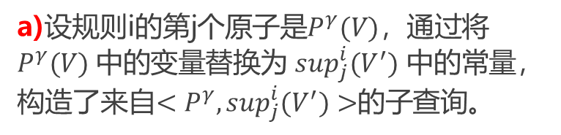
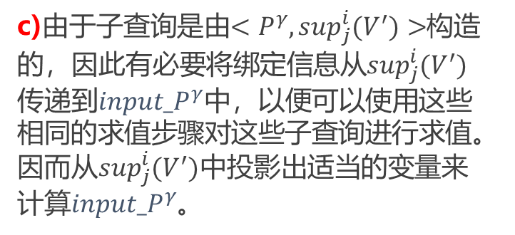
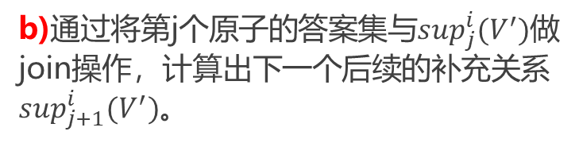
2.2 Top-down Evaluation
Steps of QSQ Evaluation
a)设规则i的第j个原子是$P^{γ}(V)，$通过将$P^{γ}(V)$中的变量替换为$\sup_{j}^{i}(V^{′})$中的常量，构造了来自$<P^{γ},\sup_{j}^{i}(V^{′})>$的子查询。
Step 4
规则中的最后一个补充关系用于计算规则头的答案
Step 3
b)通过将第j个原子的答案集与$\sup_{j}^{i}(V^{′})$做join操作，计算出下一个后续的补充关系$\sup_{j+1}^{i}(V^{′})$。
子查询的产生和计算，以及随后的补充关系的计算
Step 2
c)由于子查询是由$<P^{γ},\sup_{j}^{i}(V^{′})>$构造的，因此有必要将绑定信息从$\sup_{j}^{i}(V^{′})$传递到${input_P}^{γ}$中，以便可以使用这些相同的求值步骤对这些子查询进行求值。因而从$\sup_{j}^{i}(V^{′})$中投影出适当的变量来计算${input_P}^{γ}$。
候选规则的第0个补充关系是通过从输入关系中投影出必要的变量来计算
Step 1
计算从统一查询原子和修饰规则开始
Notes:
计算首先将查询原子与修饰规则统一起来。查询原子中参数的绑定决定了原子可以统一的修饰规则。统一谓词的输入关系由成功的统一生成的绑定填充。
Step3，c) (值得注意的是，步骤(1)要求input_P包含适当的绑定)
1\计算从统一查询原子和修饰规则开始。查询原子中的参数绑定决定了原子可以统一的修饰规则。统一谓词的输入关系由成功的统一生成的绑定填充。
2\

Slide 18
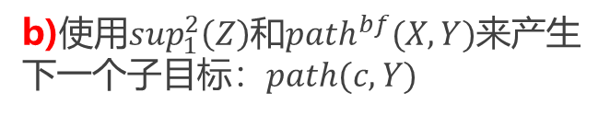
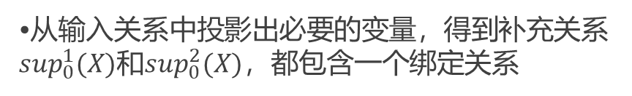

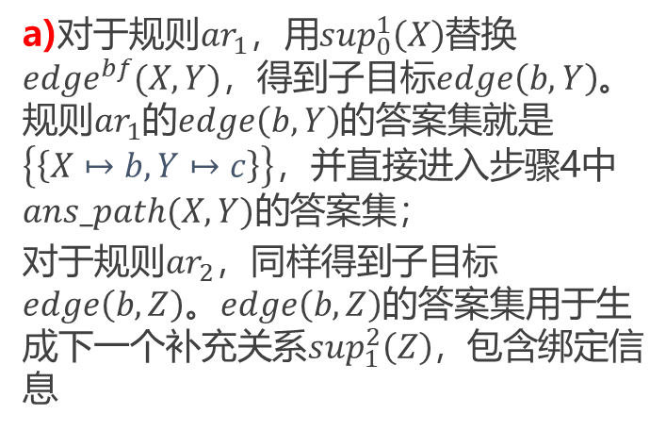


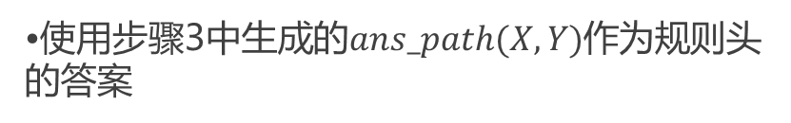
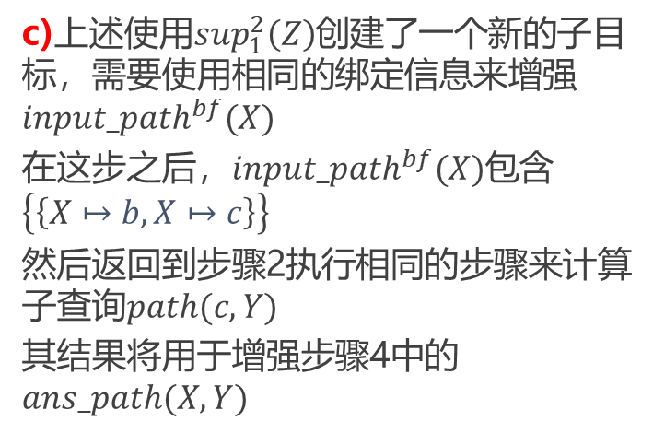
a)对于规则${ar}_{1}$，用$\sup_{0}^{1}\left(X\right)$替换${edge}^{bf}(X,Y)$，得到子目标$edge\left(b,Y\right)$。规则${ar}_{1}$的$edge\left(b,Y\right)$的答案集就是$\left\{\left\{X↦b, Y↦c\right\}\right\}$，并直接进入步骤4中$ans_path(X,Y)的$答案集；
对于规则${ar}_{2}$，同样得到子目标$edge\left(b,Z\right)$。$edge\left(b,Z\right)$的答案集用于生成下一个补充关系$\sup_{1}^{2}\left(Z\right)$，包含绑定信息
2.2 Top-down Evaluation
Step 4
使用步骤3中生成的$ans_path(X,Y)$作为规则头的答案
$$\{\left\{Z ↦c\right\}\}$$
Step 3
b)使用$\sup_{1}^{2}\left(Z\right)$和${path}^{bf}(X,Y)$来产生下一个子目标：$path(c,Y)$
通过上述的补充关系，可以获得子目标和后续的补充关系
c)上述使用$\sup_{1}^{2}\left(Z\right)$创建了一个新的子目标，需要使用相同的绑定信息来增强${input_path}^{bf}(X)$
在这步之后，${input_path}^{bf}(X)$包含$\left\{\left\{X↦b, X↦c\right\}\right\}$
然后返回到步骤2执行相同的步骤来计算子查询$path(c,Y)$
其结果将用于增强步骤4中的$ans_path(X,Y)$
Step 2
从输入关系中投影出必要的变量，得到补充关系$\sup_{0}^{1}(X)$和$\sup_{0}^{2}(X)$，都包含一个绑定关系
$$\{\left\{X ↦b\right\}\}$$
Step 1
绑定信息
将查询与两个候选规则的头部统一，获得输入关系${input_path}^{bf}(X)$
$$\{\left\{X ↦b\right\}\}$$
Notes:
计算首先将查询原子与修饰规则统一起来。查询原子中参数的绑定决定了原子可以统一的修饰规则。统一谓词的输入关系由成功的统一生成的绑定填充。
Step3，c) (值得注意的是，步骤(1)要求input_P包含适当的绑定)

Slide 19
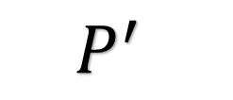

2.3 Magic Sets
Rewrite Techniques
Insight：查询的绑定信息可以表示为谓词，这些谓词插入规则主体
Magic Sets与QSQ之间有着很强的联系
使用自底向上的方法计算这些关系
Query-Subquery
Semi-Naive
Rewrite
$$P$$
$$P^{′}$$
Notes:
Magic Sets是一系列的重写技术,鉴于Datalog程序P,产生另一个Datalog程序P0,任何实例i和查询q,q的答案计算P0就是计算P .此外,semi-naive方法,当应用于P0,完全相同的事实由QSQ派生。重写Magic Sets背后的insight是，来自查询的绑定信息可以表示为谓词;可以将这些谓词插入规则主体，强制连接，从而约束规则的自底向上求值中派生的IDB。
Magic Sets与QSQ之间有着很强的联系:
在QSQ中，输入和补充关系所表示的相同的绑定信息，正是约束Magic Sets中自底向上求值所需要的信息。
然后接着是使用(自底向上评估的)Datalog规则派生这些关系，并使用它们将绑定信息横向传递到规则体中，从而消除了自顶向下传递信息的需要。

Slide 20
2.3 Magic Sets
Magic Sets重写的三个步骤：
将规则重写为其修饰的版本，其中所需的修饰由查询决定
定义绑定谓词和派生到它们的规则
通过在规则体中添加绑定谓词重写修饰规则
Notes:
接下来，我们将非正式地描述这三个步骤，重点放在直觉上，而不是正式的符号。我们向感兴趣的读者推荐[25]以获得更正式的处理。我们用同样的例子来说明魔术集的应用，我们用QSQ(第3.2.2节)来说明这两种方法之间的强对应关系:

Slide 21



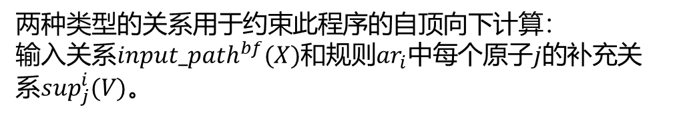


Adorned rules
修饰规则
2.3 Magic Sets
一个派生为有$n$个参数变量谓词的规则有$2^{n}$个修饰版本。
edge(a , b).
edge(b , c).
edge(c , c).
edge(c , d).
$${ar}_{1} {path}^{bf}\left(X,Y\right) :− {edge}^{bf}\left(X,Y\right).$$
$${ar}_{2} {path}^{bf}\left(X,Y\right) :− {edge}^{bf}\left(X,Z\right), {path}^{bf}\left(Z,Y\right).$$
Deriving binding predicates
派生绑定谓词
path(X , Y) :- edge(X , Y).
path(X , Y) :- edge(X , Z), path(Z , Y).
query(Y) :- path(b , Y)
两种类型的关系用于约束此程序的自顶向下计算：
输入关系${input_path}^{bf}(X)$和规则${ar}_{i}$中每个原子$j$的补充关系$\sup_{j}^{i}(V)$。
Rewrite rules using binding predicates
$$m_{1} {input_path}^{bf}(b).$$
使用绑定谓词重写规则
$$m_{2} \sup_{0}^{1}\left(X\right) :− {input_path}^{bf}(X).$$
$$m_{3} \sup_{0}^{2}\left(X\right) :− {input_path}^{bf}(X).$$
$$m_{5} {path}^{bf}\left(X,Y\right) :− \sup_{0}^{1}\left(X\right), edge(X,Y).$$
$$m_{4} \sup_{1}^{2}\left(X,Z\right) :−\sup_{0}^{2}\left(X\right), edge(X,Z).$$
$m_{6} { path}^{bf}\left(X,Y\right) :− \sup_{0}^{2}\left(X\right), edge\left(X,Z\right),\sup_{1}^{2}\left(X,Z\right), {path}^{bf}\left(Z,Y\right).$
$$m_{7} {input_path}^{bf}\left(X\right) :− \sup_{1}^{2}\left(X,Z\right).$$
Notes:
1、重写生成修饰规则遵循与第2.2.2节中描述的相同规则；
没有必要制定所有华而不实的规则;它们可以根据需要根据回答的查询生成。在我们的例子中，由于查询只调用path bf，我们生成了以下修饰规则:
2、首先，使用查询中的常量初始化输入关系:
接下来，我们定义补充关系的规则。如第2.2.2节所述:第0补充关系是通过从输入关系中投影出适当的变量来计算的;
随后的补充关系是通过将补充关系和原子连接到规则体的左侧来计算的。在我们的例子中，下面的规则推导出补充关系:
3\现在我们重写修饰规则，这样规则i主体中的第j个原子前面就有一个补充谓词supi j(V)。
直观的感觉是，supi j(V)中的元组通过与第j个原子连接来约束规则的计算，从而生成那些将必要的事实导出到规则头部所需的事实。
4\当然，需要对第j个原子本身的谓词的计算进行适当的约束。
这是通过使用supij(V)填充它的输入谓词来实现的(注意下面的规则与QSQ的步骤3c之间的对应关系):
总的来说，规则m1到m7构成了我们原始程序的重写版本。然后将Semi-Naïve evaluation 应用到这个重写的程序中，很容易发现只有与查询相关的事实，即path的(b,Y)被计算出。

Slide 22
感 谢 聆 听
THANK YOU FOR WATCHING

